Slide 1



Matematika darslarida fikrlashga undovchi savollarga asoslangan ta’lim

Slide 2


Fikrlashga undovchi savollarga asoslangan ta’lim bosqichlari
Reja:
Matematika darslarida fikrlashga undovchi savollarga asoslangan ta’limni qo‘llanilishi
Masalalarni yechishda fikrlashga undovchi savollardan foydalanish

Slide 3

Sizningcha matematika darslarida qanday savollar orqali o‘quvchilarni fikrlashga undash mumkin?

Slide 4
Yumshoq ko‘nikmalarni rivojlantirishdagi eng samarali ta’lim strategiyalaridan biri bu fikrlashga undovchi savollarga asoslangan ta’limdir.
Fikrlashga undovchi savollarga asoslangan ta’lim strategiyasida o‘qituvchi o‘quvchilarni savollar orqali muammolarini hal etishga yo‘naltiradi.
O‘qituvchi o‘quvchilarga mashg‘ulot hamda tadqiqot asosida o‘rgangan bilim va ko‘nikmalariga tayanib yo‘naltiruvchi savollar beradi.
Ushbu ta’lim turining asosiy maqsadi o‘quvchilarni muammolarni hal qilish va tanqidiy fikrlashga o‘rgatishdir.

Slide 5
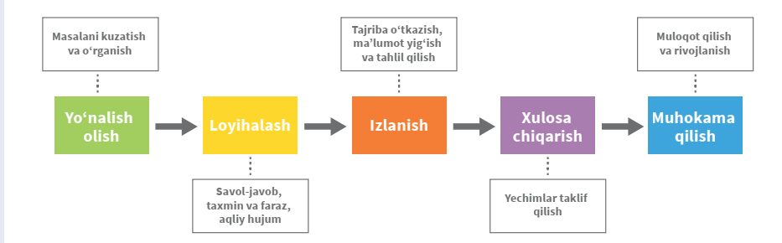
Fikrlashga undovchi savollarga asoslangan ta’limning bosqichlari
O‘qituvchi darsni ketma-ket bajarilishi kerak bo‘lgan ko‘rsatmalar asosida emas, balki fikrlashga undovchi savollarga asoslangan ta’lim asosida tashkil etishi uchun sinfda o‘quvchiga yo‘naltirilgan ta’lim muhitini shakllantiradi.

Slide 6
Fikrlashga undovchi savollarga asoslangan ta’lim
ushbu bosqichda o‘quvchilarning qiziqishi uyg‘otilib, so‘rov mavzusi yoki masalasi konteksti tushuntiriladi. Diqqatni jalb qiluvchi savol yoki muammo orqali o‘rganish jarayoni boshlanadi.
Yo‘naltirish
Tushunchani shakllantirish
ushbu bosqichda o‘quvchilarda o‘rganish mavzusi doirasida savollar yoki gipotezalar shakllantiriladi
ushbu bosqichda o‘quvchilar savollarga javob izlab, ma’lumotlar yig‘ishadi va gipotezalarni sinab ko‘rishadi
Tadqiqot
ushbu bosqichda tadqiqot natijalari tahlil qilinadi, olingan ma’lumotlar asosida xulosalar chiqariladi
Xulosa
ushbu bosqichda o‘quvchilar o‘z natijalari va fikrlarini o‘rtoqlari va o‘qituvchilari bilan baham ko‘rib, jarayonni tahlil qiladilar
Muhokama

Slide 7
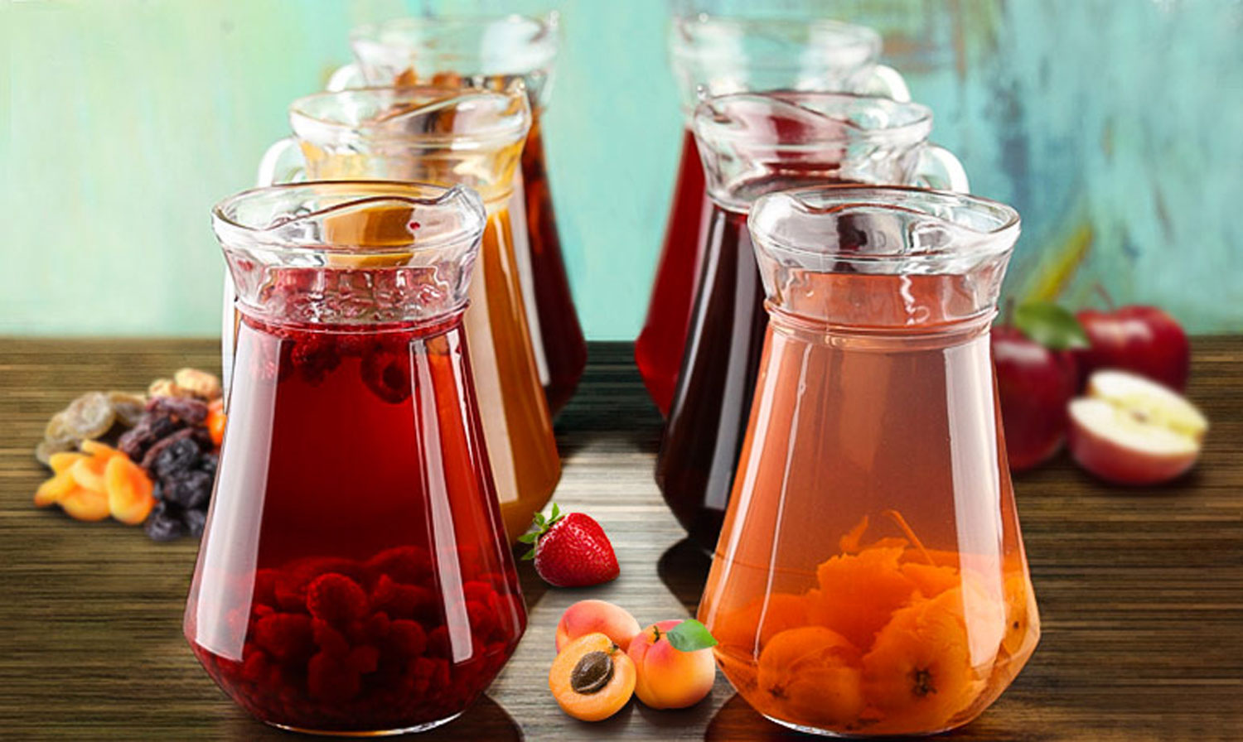
Ikki xil sharbat (1-litrli va 2-litrli) aralashtirildi. Agar birinchisida 3 qism suv va 1 qism sharbat bo‘lsa, ikkinchisida esa 2 qism suv va 1 qism sharbat bor bo‘lsa, yangi aralashmaning suv va sharbat nisbatini qanday topamiz?

Slide 8
Tadqiqot
    Amaliy topshiriq: Ikki ingredientni aralashtirishda nisbatni aniqlash.
  Tadqiqot: Bir xil rang hosil qilish uchun turli rangdagi bo‘yoqlarni nisbatlar asosida aralashtirish. Masalan, qizil va sariq ranglar 2:3 nisbatda aralashtirilganda qanday natija bo‘ladi?
Tushunchani shakllantirish
Xulosa
  O‘quvchilar uchun savollar:
    "Bu nisbatning qiymati qanday topildi?"
    "Nisbatlardan foydalanib qanday xulosalar chiqarish mumkin?"
  Olingan xulosalar:
    "Nisbatni soddalashtirish orqali ko‘proq ma’lumot olish mumkin."
    "Biror qiymatni topishda proporsiya tenglamasidan foydalanish oson."
    "Nisbatlar qanday qoida asosida ishlaydi?"
    "Nisbatlarning tengligini qanday aniqlaymiz?"
Muhokama
Yo‘naltirish
"Qanday qilib nisbatlar yordamida bu muammoni hal qilishimiz mumkin?“
"Nisbatlar faqat matematikada emas, balki hayotda qanday ishlatiladi?"
  Guruhlar o‘z ishlari bo‘yicha taqdimot qiladi.
  Masalan: "Sharbat masalasida yangi nisbatni qanday topganimizni grafik va hisob-kitoblar yordamida tushuntiramiz."
  Refleksiya: "Nisbatlar mavzusida qaysi bosqich eng qiyin bo‘ldi?"
    Nisbatlarni boshqa matematik sohalarga qanday tatbiq etish mumkin?"

Slide 9
Amaliy topshiriq
A guruh
C guruh
Do‘konda jami 156 ta sutli va shokoladli pechenye bor.
Sutli pechenyelar sonining shokoladli pechenyelar soniga nisbati 8 : 5. Do‘konda nechta sutli pechenye bor?
Katta idishda 4,5 ℓ meva sharbati bor edi. Dilshoda undan 8 ta bir xil stakanga teng miqdorda sharbat quyganidan keyin idishda 1,3 ℓ sharbat qoldi. Har bir stakanga qanchadan sharbat quyilgan?
B guruh
D guruh
Sumkaning narxi 120 000 soʻm. Agar sotuvchi sumkani 15% chegirma bilan sotsa, sumkaning yangi narxi qancha boʻladi?
Mohira velosipedda 15 km/h tezlik bilan harakatlanib, A shahardan B shaharga 40 minutda yetib bordi. Qaytishda tezligini pasaytirib, 12 km/h tezlikda harakatlandi. U B shahardan A shaharga qaytishga qancha vaqt sarflagan?

Slide 10



X U L O S A

Slide 11
“3-2-1” refleksiyasi
3 ta - men o‘rgangan yangi bilim
2 ta – men amaliyotda qo‘llamoqchiman
1 ta - men uchun mavhum

Slide 12
Faol ishtirokingiz
uchun rahmat!

